Slide 1


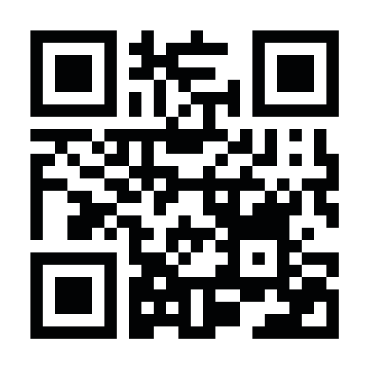
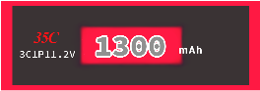
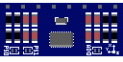
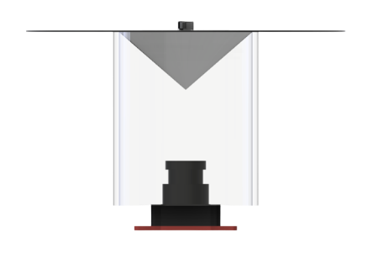


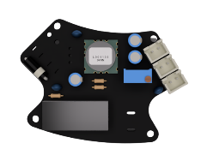
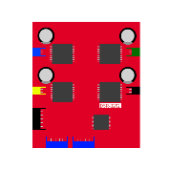
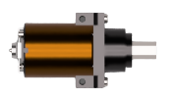
チームメンバー
所属
BLOG :
熊抱 崚太 / 石原 廉太郎 / 松田 魁琉 / 目野 優輝
九州ブロック 福岡ノード
@munachu_artemis
Li-PO Battery
11.2V 1300mAh
Main Board
ジャイロセンサ
Vision System
サブマイコン
Arduino
Mega 2560
MPU6050
Analog
PWR
ボールセンサ
Power Supply Unit
Analog
TSSP58038 x 16
Serial
PWR / 5.0V
I²C
Camera : OpenMV H7
Fuse:20A
DC-DC:
OKL-T/3W5NC
PWR / 3.3V
メインマイコン
Teensy 4.0
Serial
Line Ring
PWR
PWR
Kicking System
MOTOR
JMP-BE-3561 x 4
PWR
DAISEN DSR-1202

